Slide 1

Návrh systému nakládání s biologicky rozložitelnými odpady (BO) na území statutárního města Brna
Prof. RNDr. Jiří Hřebíček, CSc.

Slide 2
Předmět studie
Návrh systému je řešení nakládání s biologicky rozložitelnými složkami komunálních odpadů vzniklých při činnosti fyzických osob na území statutárního města Brna, a to:
20 01 08 - Biologicky rozložitelný odpad z kuchyní a stravoven (konkrétně z domácností);
20 02 01 - Biologicky rozložitelný odpad (konkrétně odpad ze zahrad u bytových a rodinných domů).
Biologicky rozložitelná část z 20 03 01 – Směsný komunální odpad
Dále budeme nazývat bioodpady zkráceně BO.

Slide 3
Odpadové hospodářství města Brna
Systém města Brna v odpadovém hospodářství , zahrnuje 3 základní subsystémy:
Sběr směsného komunálního odpadu (SKO) - sběrné nádoby umístěné u jednotlivých nemovitostí na 230 km² území města.
Sběrná střediska odpadů (SSO), kterých je 37 a provozuje je SAKO Brno a.s., kde mohou občané odložit objemné odpady (odpady, které vzhledem ke své velikosti a charakteru /např. stavební odpady / nelze ukládat do sběrných nádob na směsný komunální odpad), materiálově využitelní složky komunálního odpadu (papír, PET-lahve, nápojové kartony, sklo, kovy, odpady ze zeleně apod.) a nebezpečné složky komunálního odpadu.
Sběr materiálově využitelných složek komunálního odpadu – sběrné nádoby rozmístěné na veřejně přístupných místech po celém území města (papír, sklo a směs PET- lahve, nápojové kartony a hliníkové obaly od nápojů).

Slide 5
Produkce bioodpadu z odděleného sběru na SSO
Měsíční produkce BO z odděleného sběru na SSO v roce 2015
rok | 2012 | 2013 | 2014 | 2015
Produkce BO z SSO [t] | 2 148 | 2 530 | 2 451 | 2 322
Produkce BO z SSO na obyvatele [kg/obyv.] | 5,67 | 6,69 | 6,49 | 6,30
Produkce SKO[t] | 68 582 | 67 522 | 66 866 | 66 684
Produkce SKO na obyvatele [kg/obyv.] | 180,97 | 178,48 | 177,12 | 176,67
podíl BO z SSO/SKO [%] | 3,13% | 3,75% | 3,66% | 3,56%

Slide 6
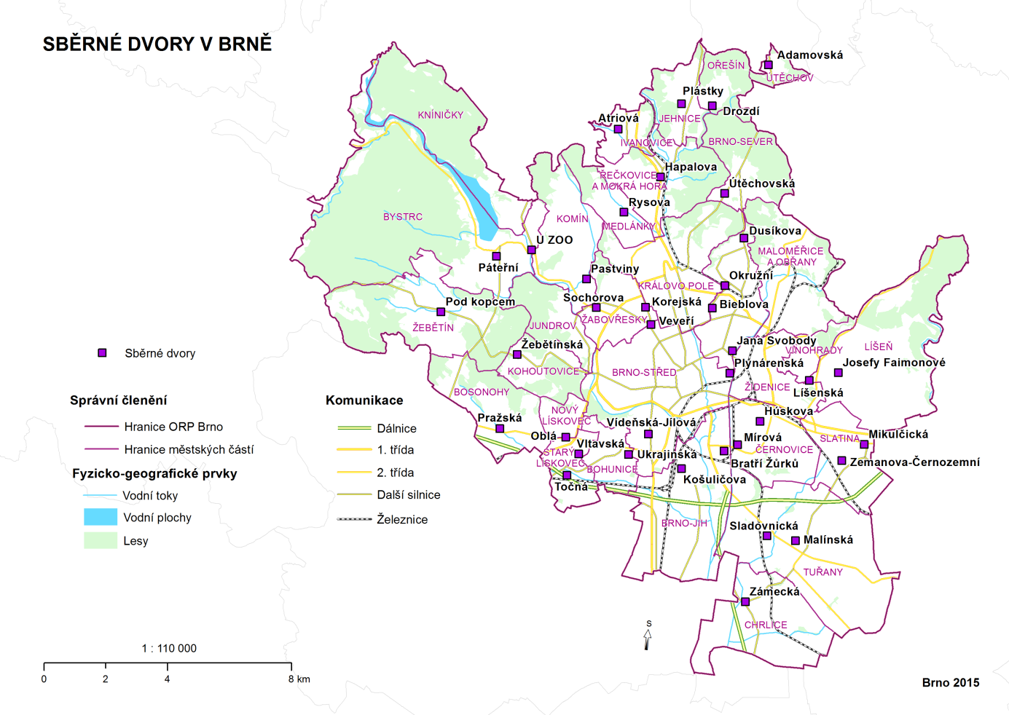
SSO v Brně

Slide 7
Produkce biodpadu v SSO
SSO | 2012 | 2013 | 2014 | 2015 | Kontejnery
ADAMOVSKÁ | 29,59 | 45,44 | 43,30 | 35,94 | 1
ATRIOVÁ | 100,69 | 100,02 | 114,79 | 96,21 | 2
BIEBLOVA | 50,31 | 67,63 | 60,46 | 67,04 | 1
BRATŘÍ ŽŮRKŮ | 22,58 | 26,39 | 20,68 | 16,84 | 1
DROZDÍ | 10,02 | 12,20 | 12,66 | 11,31 | 1
DUSÍKOVA | 60,30 | 73,52 | 66,26 | 81,70 | 1
HAPALOVA | 226,60 | 246,60 | 259,07 | 258,59 | 4
HÚSKOVA | 47,60 | 52,92 | 40,41 | 56,98 | 1
J. FAIMONOVÉ | 93,86 | 119,87 | 137,21 | 142,45 | 1
J. SVOBODY | 35,59 | 34,50 | 38,44 | 56,42 | 1
KOREJSKÁ | 26,78 | 37,39 | 41,57 | 31,79 | 1
KOŠULIČOVA | 45,27 | 57,44 | 57,15 | 56,55 | 1
LÍŠEŇSKÁ | 28,78 | 33,61 | 51,13 | 42,23 | 1
MALÍNSKÁ | 66,36 | 61,40 | 72,28 | 73,18 | 1
MIKULČICKÁ | 8,00 | 13,47 | 20,65 | 17,60 | 1
MÍROVÁ | 25,43 | 28,43 | 40,36 | 29,38 | 1
NEZAMYSLOVA | 107,82 | 125,33 | 2,08 | x | 0
OBLÁ | 13,90 | 16,29 | 16,63 | 22,77 | 1
OKRUŽNÍ | 22,25 | 28,36 | 25,28 | 29,96 | 1
PASTVINY | 64,37 | 56,04 | 66,40 | 77,01 | 1

Slide 8
Produkce BO v SSO
PÁTEŘNÍ | 89,67 | 121,66 | 104,51 | 111,36 | 1
PLÁSTKY | 27,78 | 36,49 | 30,13 | 33,43 | 1
PLYNÁRENSKÁ | 6,93 | 9,33 | 13,50 | 10,61 | 1
POD KOPCEM | 103,53 | 103,05 | 118,17 | 115,22 | 1
PRAŽSKÁ | 65,31 | 75,38 | 76,81 | 82,02 | 1
RYSOVA | 91,32 | 115,42 | 117,27 | 97,16 | 1
SLADOVNICKÁ | 45,69 | 62,26 | 63,54 | 54,66 | 1
SOCHOROVA | 89,28 | 121,44 | 134,57 | 109,89 | 2
TOČNÁ | 17,89 | 29,87 | 36,84 | 36,70 | 1
U ZOO | 15,17 | 21,74 | 28,63 | 29,45 | 1
UKRAJINSKÁ | 55,71 | 66,11 | 63,90 | 60,89 | 1
ÚTĚCHOVSKÁ | 74,80 | 91,52 | 93,39 | 88,85 | 1
VAŇKOVO NÁM. | 135,63 | 149,21 | 67,29 | x | 0
VEVEŘÍ | 21,74 | 32,15 | 54,84 | 90,33 | 1
VÍDEŇSKÁ-JÍLOVA | 17,14 | 18,07 | 24,37 | 23,90 | 1
VLTAVSKÁ | 13,81 | 12,07 | 13,29 | 12,98 | 1
ZÁMECKÁ | 68,55 | 90,50 | 88,26 | 93,73 | 1
ZEMANOVA | 108,47 | 119,31 | 114,04 | 103,29 | 2
ŽEBĚTÍNSKÁ | 13,32 | 17,38 | 20,61 | 17,61 | 1
Celkový součet | 2 147,84 | 2 529,81 | 2 450,77 | 2 376,03 | 43

Slide 9
Domácí kompostování
V období 2010-2015 občané začali používat pro domácí kompostování BO celkem 1090 kompostérů o objemu 570,7 m³ , což představuje objem více než 71 kontejnerů na BO na SSO, kterých je umístěno celkem 43 v 37 SSO.
Rada města Brna schválila v dne 13. září 2016 nákup 150 ks kompostérů typu K400 objemu 400 litrů a 290 ks kompostérů typu K950 objemu 950 litrů.
Počet a objem kompostérů pořízených od roku 2012 do 2016:
Typ/ rok | 2012 | 2013 | 2015 | 2016 | Objem [l]
K390 [ks] | 350 |  |  |  | 784 680
K720 [ks] | 10 |  |  |  | 7 200
K400 [ks] |  | 500 |  | 150 | 260000
K950 [ks] |  |  |  | 290 | 275 500
ThermoKing900 [ks] |  | 30 |  |  | 270 00
Thermostar1000[ks] |  |  | 200 |  | 200 000
Objem [l] | 791 880 | 227 000 | 200 000 | 335 500 | 1 554 380

Slide 10
Domácí kompostování
Kapacita domácích kompostérů se v 2016 navýšila o 440 ks a objem 335,5 m³ , což představuje necelých 68 kontejnerů na BO na SSO.
Takže konce roku 2016 kapacita domácích kompostérů u občanů představuje kapacitu 139 kontejnerů na BO na SSO a převyšuje ji třikrát. Domácí kompostování tak může významně přispívá k prevenci BO a pomáhá snižovat jeho množství v SKO, což je vidět v poklesu produkce SKO v období 2012-2015.
Občané plní kompostér v průběhu celého roku a hotový kompost v průměru tvoří necelou polovinu objemu materiálu v kompostérech. Objem vloženého materiálu klesá v průběhu roku na 20 % (tzn. z každých 100 l vloženého materiálu zbylo ve výsledku pouhých 20 l), hmotnost materiálu se sníží až na 24 % (z každých 100 kg materiálu, uloženého do kompos-téru, zbude po roce 24 kg) .
Občané mohou odklonit kompostování v kompostérech od roku 2016 polovinu z 1 554 m³ BO ukládaného na SSO,
tj. 779 m³, což činí cca 700 tun BO,
tj. asi 1/3 množství BO, která jsou sesbírána na SSO.

Slide 11
Identifikace jednotlivých typů zástavby
Návrh sběru BO byl proveden s ohledem na zastoupení různých typů zástavby ve městě Brně ve členění podle jednotlivých městských částí. Pro potřeby návrhu byly rozlišeny 4 typy zástavby:
Venkovská zástavba – charakteristická rodinnými domy s produkčními zahradami, ve kterých je možné umístit kompostér. Odpad z domů ve venkovské zástavbě je sbírán do malých nádob (typicky 120 l) umístěných u jednotlivých domů individuálně (ve vlastnictví svozové společnosti nebo vlastníka nemovitosti). V současnosti dochází k postupné přeměně části této zástavby na zástavbu vilového typu. Zástavba tohoto typu je typická např. pro městské části Žebětín, Ořešín nebo Chrlice.
Vilová zástavba – charakteristická rodinnými domy bez produkčních zahrad, obvykle pouze s dekorativní funkcí (trávníky, dřeviny). Umístění kompostérů je ve většině případů možné, ale lze očekávat nižší ochotu ke kompostování vzhledem k horší kvalitě substrátu převážně z posečené trávy a případné prořezávky dřevin (nevhodný poměr C/N). Do vilové zástavby byly zařazeny rovněž nově budovaná sídliště rodinných domů na okraji města a předměstská zástavba přízemních domů v ucelených blocích se dvorky uzavřenými uvnitř bloku. Typická je tato zástavba např. pro městské části střed (Masarykova čtvrť), Kníničky, Jehnice, Tuřany či Útěchov.

Slide 12
Návrh systému sběru dle typů jednotlivých oblastí
Sídlištní zástavba – charakteristická především pro panelová sídliště a nově budované bytové domy bez vnitrobloků a zahrad. Zástavba je typická svozem odpadu z velkoobjemových kontejnerů (1 100 l) a nemožností provozovat kompostéry. Typicky ve městských částech sever (Lesná), Bohunice, Vinohrady, Kohoutovice či Bystrc.
Bloková zástavba – charakteristická staršími bytovými domy s vnitrobloky v intenzivní zástavbě městského centra. Sběr směsného odpadu probíhá do malých nádob umístěných v jednotlivých domech ve větších počtech a sdílených obyvateli všech bytů v domě. Umístění kompostérů v blokové zástavbě je možné ve vnitroblocích a na dvorech bytových domů, lze však očekávat menší ochotu obyvatel k provozování kompostérů z důvodu sdílení jednoho kompostéru obyvateli více bytů a ztíženými možnostmi uplatnění vznikajícího kompostu. Tento typ zástavby je typický především pro městskou část střed, dále v menší míře Královo Pole a některé nově vybudované domy s vnitrobloky v Medlánkách.
Pro jednotlivé městské části ve městě Brně byl stanoven počet obyvatel (dle posledních dostupných údajů ze sčítání lidu v roce 2011) a podíl obyvatel žijících v daných typech zástavby.

Slide 13
Analýza zástavby městských částí
Brno se dělí na 29 samosprávných městských částí s vlastním zastupitelstvem, starostou, radou a také vlastním znakem a vlajkou, město Brno se celkově skládá ze 48 katastrálních území.
Analyzovali jsme každou městskou část zvlášť s využitím GIS a map MČ a
na základě sčítání lidu 2011.
Příklad: Z analýzy mapy MČ Brno Bohunice je proveden procentuální odhad jednotlivých typů zástavby.
Městská část Brno Bohunice
počet obyvatel 2011 | 14 683
obydlené domy | 567
obydlené byty | 6 220
obydlené byty v rodinných domech | 453
obydlené byty v bytových domech | 5 702
obydlené byty v ostatních budovách | 65
vilová zástavba | 5%
venkovská zástavba | 2%
bytové domy bez zahrad | 93%
bloková zástavba | 0%

Slide 14
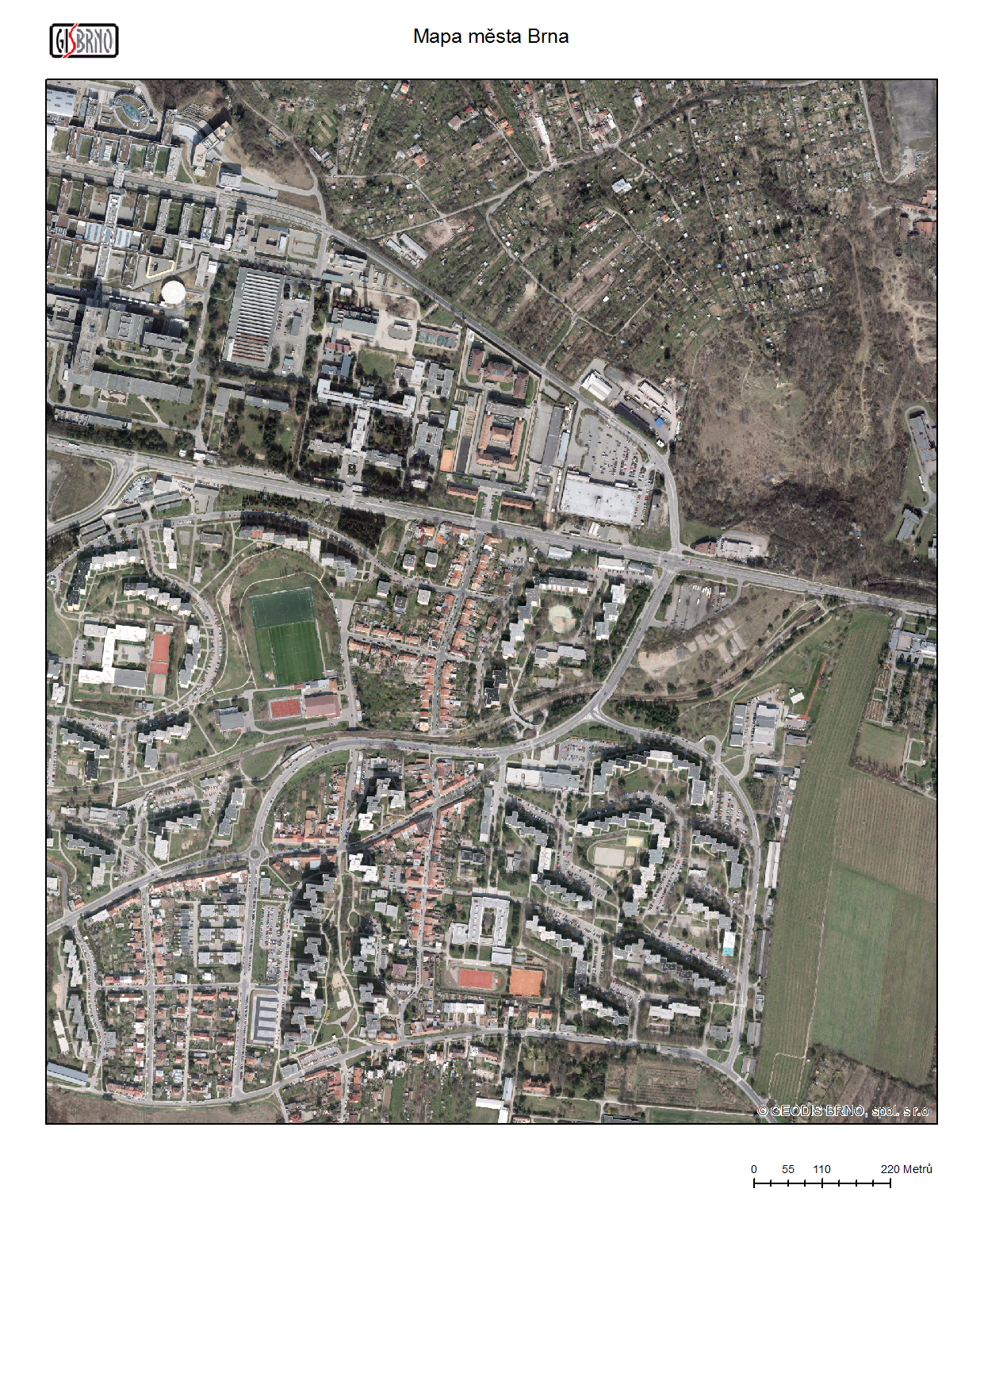
Mapa městské části Brno Bohunice

Slide 15
Analýza zástavby městských částí
celkově ve vilové zástavbě města Brna žije 9,9% obyvatel, ve venkovské zástavbě města Brna 11,2% obyvatel, v bytových domech bez zahrad (sídliště) 58,6% obyvatel a v blokové zástavbě města Brna 20,3% obyvatel.
městská část | počet obyvatel 2011 | obydlené domy | obydlené byty | obydlené byty v rodinných domech | obydlené byty v bytových domech | obydlené byty v ostatních budovách | vilová zástavba | venkovská zástavba | bytové domy bez zahrad (sídliště) | bloková zástavba
Brno-Bohunice | 1 4683 | 567 | 6 220 | 453 | 5 702 | 65 | 5% | 2% | 93% | 0%
Brno-Bosonohy | 2 457 | 632 | 842 | 722 | 112 | 8 | 16% | 70% | 10% | 4%
Brno-Bystrc | 2 4218 | 1 210 | 10 617 | 638 | 9 867 | 112 | 0% | 6% | 91% | 3%
Brno-Černovice | 8 024 | 924 | 3 395 | 954 | 2 406 | 35 | 0% | 28% | 72% | 0%
Brno-Chrlice | 3 722 | 719 | 1 290 | 798 | 477 | 15 | 0% | 62% | 38% | 0%
Brno-Ivanovice | 1 746 | 469 | 566 | 508 | 48 | 10 | 30% | 60% | 4% | 6%
Brno-Jehnice | 1 102 | 313 | 376 | 333 | 43 | 0 | 49% | 40% | 10% | 1%
Brno-jih | 9 690 | 1 223 | 3 494 | 1 189 | 2 210 | 95 | 0% | 34% | 66% | 0%
Brno-Jundrov | 4 132 | 747 | 1 724 | 838 | 873 | 13 | 20% | 29% | 39% | 12%
Brno-Kníničky | 1 006 | 283 | 337 | 305 | 27 | 5 | 86% | 5% | 9% | 0%
Brno-Kohoutovice | 12 621 | 870 | 5 458 | 672 | 4 677 | 109 | 8% | 4% | 88% | 0%
Brno-Komín | 7 457 | 1 054 | 3 271 | 968 | 2 290 | 13 | 15% | 15% | 70% | 0%
Brno-Královo Pole | 28 674 | 2 529 | 12 486 | 1 926 | 10 430 | 130 | 10% | 5% | 45% | 40%
Brno-Líšeň | 26 781 | 2 475 | 10 667 | 2 297 | 8 345 | 25 | 5% | 17% | 73% | 5%
Brno-Maloměřice a Obřany | 5 621 | 1 293 | 2 175 | 1 443 | 630 | 102 | 16% | 50% | 34% | 0%
Brno-Medlánky | 5 898 | 526 | 2438 | 453 | 1 978 | 7 | 4% | 15% | 53% | 28%
Brno-Nový Lískovec | 11 349 | 461 | 4429 | 387 | 4 034 | 8 | 2% | 7% | 91% | 0%
Brno-Ořešín | 577 | 164 | 187 | 185 | 0 | 2 | 0% | 99% | 0% | 1%
Brno-Řečkovice a Mokrá Hora | 15 486 | 2 111 | 6 640 | 2 146 | 4 439 | 55 | 12% | 20% | 68% | 0%
Brno-sever | 47 643 | 4 521 | 21 708 | 3 828 | 17 697 | 183 | 12% | 6% | 70% | 12%
Brno-Slatina | 9 360 | 1 115 | 3 702 | 934 | 2 727 | 41 | 12% | 13% | 69% | 6%
Brno-Starý Lískovec | 12 931 | 591 | 5 543 | 468 | 5 061 | 14 | 8% | 0% | 85% | 7%
Brno-střed | 64 316 | 4 098 | 28 209 | 1 871 | 25 945 | 393 | 5% | 2% | 16% | 77%
Brno-Tuřany | 5 674 | 1 576 | 1 825 | 1 745 | 63 | 17 | 96% | 0% | 4% | 0%
Brno-Útěchov | 760 | 220 | 263 | 236 | 25 | 2 | 90% | 0% | 10% | 0%
Brno-Vinohrady | 13 361 | 203 | 5 262 | 34 | 5 215 | 13 | 1% | 0% | 99% | 0%
Brno-Žabovřesky | 21 047 | 2 679 | 9 659 | 2 569 | 7 021 | 69 | 15% | 12% | 70% | 3%
Brno-Žebětín | 3 577 | 839 | 1 264 | 912 | 339 | 13 | 22% | 50% | 25% | 3%
Brno-Židenice | 22 000 | 3 288 | 9 549 | 3 395 | 6 080 | 74 | 16% | 20% | 44% | 20%
Celkem | 385 913 |  |  |  |  |  | 9,9% | 11,2% | 58,6% | 20,3%

Slide 16
Odhad bioodpadu obsaženého ve SKO
Analýza obsahu bioodpadu v SKO
Hřebíček a kol., v roce 2010 provedl analýzu, kde nalezl, že podíl BO v SKO činí 22%, v období 2012-2015 však množství BO v SKO klesalo z 15 088 tun, tedy 39,81 kg/obyv. v roce 2012 na 14 670 tun, tedy 38,87 kg/obyv. v roce 2015, což by v průměru činilo 39,23 kg/obyv. ročně.
Odhad množství BO (22%), podle studie (Hřebíček a kol., 2010), odklonitelného z SKO v letech 2012-2015 [t].
rok | 2012 | 2013 | 2014 | 2015
Odhad produkce BO [t] | 15 088 | 14 855 | 14 711 | 14 670
Odhad produkce BO na obyvatele [kg/obyv.] | 39,81 | 39,26 | 38,97 | 38,87
Produkce SKO[t] | 68 582 | 67 522 | 66 866 | 66 684
Produkce SKO na obyvatele [kg/obyv.] | 180,97 | 178,48 | 177,12 | 176,67

Slide 17
Akuální analýzy obsahu bioodpadu v SKO
V poslední době proběhla řada dalších analýz složení SKO, které zadalo SAKO několika zpracovatelům. Tyto analýzy jsme vyhodnotili a v následující tabulce jsou shrnuty výsledky analýz složení SKO od roku 2010, které prováděly společnosti QZP s.r.o., GREEN Solution s.r.o. a AOS EKO-KOM ve třech typech zástavby (venkovská,vilová, sídlištní), přičemž považujeme výsledky analýz ze sídlištní zástavby za identické s blokovou zástavbou.
Analýza množství BO odklonitelného z SKO v různých typech zástavby
Zástavba \měsíc analýzy | XI 2010 | VI 2011 | XII 2013 | X 2014 | XII 2014 | X 2015 | II 2016 | V 2016 | Median
venkovská | 34,08 | 38,35 | 22,53 | 21,87 | 17,81 | 19,81 | 23,5 | 9,6 | 22,20
vilová | 31,06 | 39,06 | 21,81 |  |  | 34,05 |  | 34,5 | 34,05
sídlištní | 24,36 | 17,1 | 17,49 | 15,99 | 12,71 | 14,93 | 16,7 | 13,9 | 16,35
bloková | 24,36 | 17,1 | 17,49 | 15,99 | 12,71 | 14,93 | 16,7 | 13,9 | 16,35
zpracovatel analýzy | QZP | QZP | QZP | EKO-KOM | EKO-KOM | Green Solution | EKO-KOM | EKO-KOM

Slide 19
Odhad bioodpadu obsaženého v SKO
Celkově ve vilové zástavbě města Brna žije 9,9% obyvatel, ve venkovské zástavbě města Brna 11,2% obyvatel, v bytových domech bez zahrad (sídliště) 58,6% obyvatel a v blokové zástavbě města Brna, 20,3% obyvatel.
Na základě těchto údajů vypočteme vážený průměrný podíl BO v SKO ve městě Brně, který činí 18,76%.
měsíc | SKO [kg] |  | BO 18,76% [kg] |  | BO 22% [kg]
 | celkem | na obyv. | celkem | na obyv. | celkem | na obyv.
leden | 5 245 523 | 13,90 | 984 060 | 2,61 | 1 154 015 | 3,06
únor | 4 620 120 | 12,24 | 866 735 | 2,30 | 1 016 427 | 2,69
březen | 5 565 988 | 14,75 | 1 044 179 | 2,77 | 1 224 517 | 3,24
duben | 5 622 655 | 14,90 | 1 054 810 | 2,79 | 1 236 984 | 3,28
květen | 5 301 996 | 14,05 | 994 654 | 2,64 | 1 166 439 | 3,09
červen | 5 758 829 | 15,26 | 1 080 356 | 2,86 | 1 266 942 | 3,36
červenec | 5 674 288 | 15,03 | 1 064 496 | 2,82 | 1 248 343 | 3,31
srpen | 5 343 083 | 14,16 | 1 002 362 | 2,66 | 1 175 478 | 3,11
září | 5 792 391 | 15,35 | 1 086 653 | 2,88 | 1 274 326 | 3,38
říjen | 5 972 655 | 15,82 | 1 120 470 | 2,97 | 1 313 984 | 3,48
listopad | 5 758 458 | 15,26 | 1 080 287 | 2,86 | 1 266 861 | 3,36
prosinec | 6 028 014 | 15,97 | 1 130 855 | 3,00 | 1 326 163 | 3,51
celkem | 66 684 000 | 176,67 | 12 509 918 | 33,14 | 14 670 480 | 38,87
průměr | 5 557 000 | 14,72 | 1 042 493 | 2,76 | 1 222 540 | 3,24

Slide 20
Odhad výhřevnosti zbytkového SKO po vyseparování BO
Pokud by se zavedlo celoplošného třídění BO ve městě Brně, které by se odklonilo BO z SKO, kde budeme předpokládat zapojení 20%, 40%, 60% a 80% a 100% obyvatel, tak množství odkloněného BO z SKO by se snižovalo, viz tabulka. Za tohoto předpokladu nebude mít tato separace BO podstatný vliv na změnu výhřevnosti spalovaných odpadů.
Výše uvedené výpočty vychází z předpokladu 100 % separace BO z SKO. V následující tabulce je uvedena výhřevnost a množství zbytkového SKO v závislosti na procentuálním zapojení občanů do separovaného sběru BO.
Zapojení občanů [%] | Výhřevnost [MJ/kg] | Složení SKO |  | Množství SKO
 |  | BO [%] | zbytkový SKO [%] | BO [t] | zbytkový SKO [t]
100% | 10,12 | 18,76% | 81,24% | 12 510 | 54 174
80% | 9,86 | 15,01% | 84,99% | 10 008 | 56 676
60% | 9,63 | 11,26% | 88,74% | 7 506 | 59 178
40% | 9,42 | 7,50% | 92,50% | 5 004 | 61 680
20% | 9,22 | 3,75% | 96,25% | 2 502 | 64 182

Slide 21
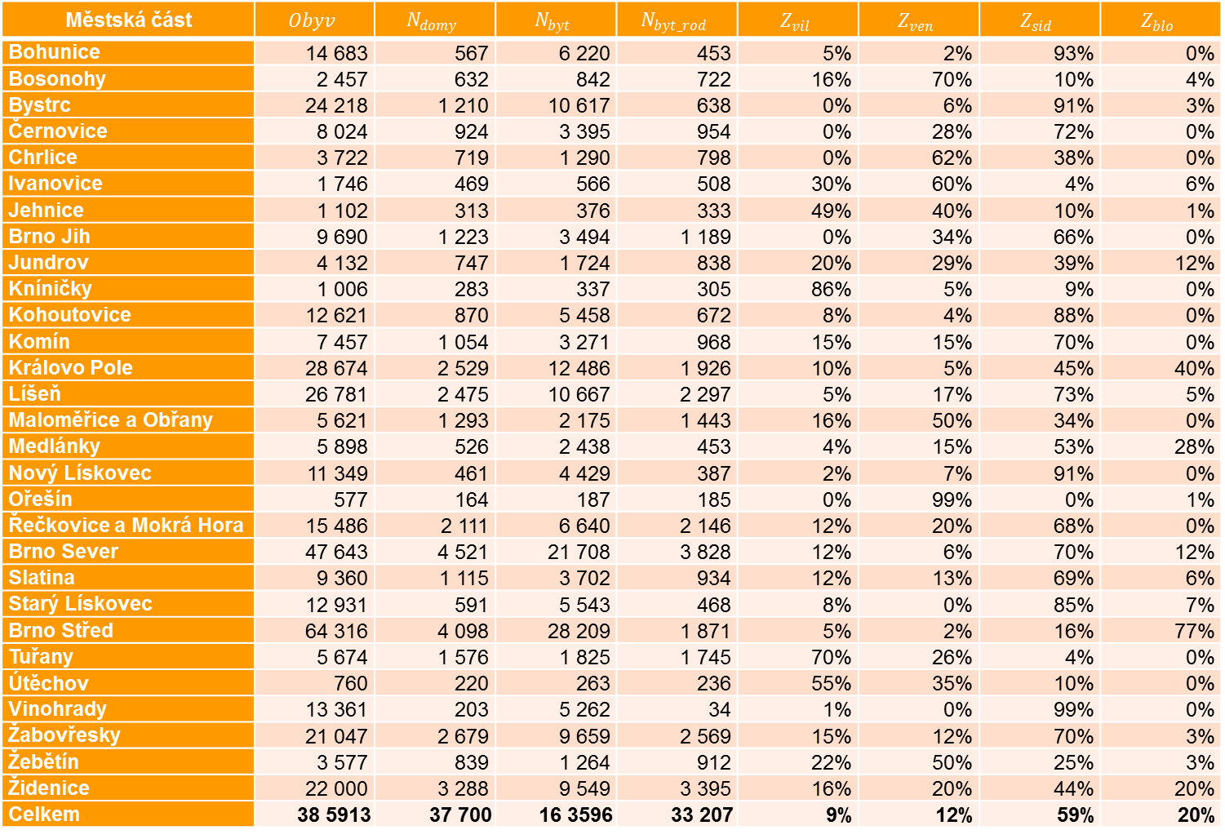
Městské části
Městská část
Bohunice | 14 683 | 567 | 6 220 | 453 | 5% | 2% | 93% | 0%
Bosonohy | 2 457 | 632 | 842 | 722 | 16% | 70% | 10% | 4%
Bystrc | 24 218 | 1 210 | 10 617 | 638 | 0% | 6% | 91% | 3%
Černovice | 8 024 | 924 | 3 395 | 954 | 0% | 28% | 72% | 0%
Chrlice | 3 722 | 719 | 1 290 | 798 | 0% | 62% | 38% | 0%
Ivanovice | 1 746 | 469 | 566 | 508 | 30% | 60% | 4% | 6%
Jehnice | 1 102 | 313 | 376 | 333 | 49% | 40% | 10% | 1%
Brno Jih | 9 690 | 1 223 | 3 494 | 1 189 | 0% | 34% | 66% | 0%
Jundrov | 4 132 | 747 | 1 724 | 838 | 20% | 29% | 39% | 12%
Kníničky | 1 006 | 283 | 337 | 305 | 86% | 5% | 9% | 0%
Kohoutovice | 12 621 | 870 | 5 458 | 672 | 8% | 4% | 88% | 0%
Komín | 7 457 | 1 054 | 3 271 | 968 | 15% | 15% | 70% | 0%
Královo Pole | 28 674 | 2 529 | 12 486 | 1 926 | 10% | 5% | 45% | 40%
Líšeň | 26 781 | 2 475 | 10 667 | 2 297 | 5% | 17% | 73% | 5%
Maloměřice a Obřany | 5 621 | 1 293 | 2 175 | 1 443 | 16% | 50% | 34% | 0%
Medlánky | 5 898 | 526 | 2 438 | 453 | 4% | 15% | 53% | 28%
Nový Lískovec | 11 349 | 461 | 4 429 | 387 | 2% | 7% | 91% | 0%
Ořešín | 577 | 164 | 187 | 185 | 0% | 99% | 0% | 1%
Řečkovice a Mokrá Hora | 15 486 | 2 111 | 6 640 | 2 146 | 12% | 20% | 68% | 0%
Brno Sever | 47 643 | 4 521 | 21 708 | 3 828 | 12% | 6% | 70% | 12%
Slatina | 9 360 | 1 115 | 3 702 | 934 | 12% | 13% | 69% | 6%
Starý Lískovec | 12 931 | 591 | 5 543 | 468 | 8% | 0% | 85% | 7%
Brno Střed | 64 316 | 4 098 | 28 209 | 1 871 | 5% | 2% | 16% | 77%
Tuřany | 5 674 | 1 576 | 1 825 | 1 745 | 70% | 26% | 4% | 0%
Útěchov | 760 | 220 | 263 | 236 | 55% | 35% | 10% | 0%
Vinohrady | 13 361 | 203 | 5 262 | 34 | 1% | 0% | 99% | 0%
Žabovřesky | 21 047 | 2 679 | 9 659 | 2 569 | 15% | 12% | 70% | 3%
Žebětín | 3 577 | 839 | 1 264 | 912 | 22% | 50% | 25% | 3%
Židenice | 22 000 | 3 288 | 9 549 | 3 395 | 16% | 20% | 44% | 20%
Celkem | 38 5913 | 37 700 | 16 3596 | 33 207 | 9% | 12% | 59% | 20%

Slide 22
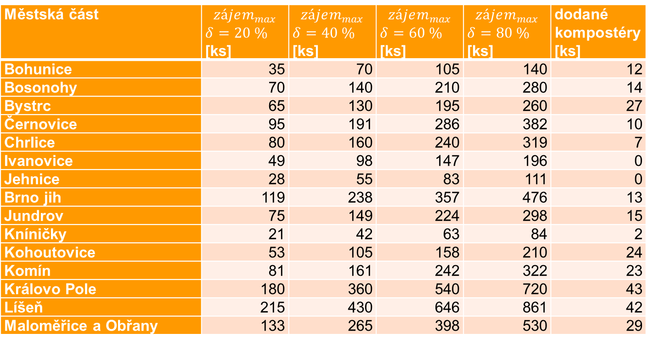
Model sběru a svozu odpadů
Potenciál maximálního zájmu o kompostéry:
Městská část |  |  |  |  | dodané kompostéry [ks]
Bohunice | 35 | 70 | 105 | 140 | 12
Bosonohy | 70 | 140 | 210 | 280 | 14
Bystrc | 65 | 130 | 195 | 260 | 27
Černovice | 95 | 191 | 286 | 382 | 10
Chrlice | 80 | 160 | 240 | 319 | 7
Ivanovice | 49 | 98 | 147 | 196 | 0
Jehnice | 28 | 55 | 83 | 111 | 0
Brno jih | 119 | 238 | 357 | 476 | 13
Jundrov | 75 | 149 | 224 | 298 | 15
Kníničky | 21 | 42 | 63 | 84 | 2
Kohoutovice | 53 | 105 | 158 | 210 | 24
Komín | 81 | 161 | 242 | 322 | 23
Královo Pole | 180 | 360 | 540 | 720 | 43
Líšeň | 215 | 430 | 646 | 861 | 42
Maloměřice a Obřany | 133 | 265 | 398 | 530 | 29

Slide 23
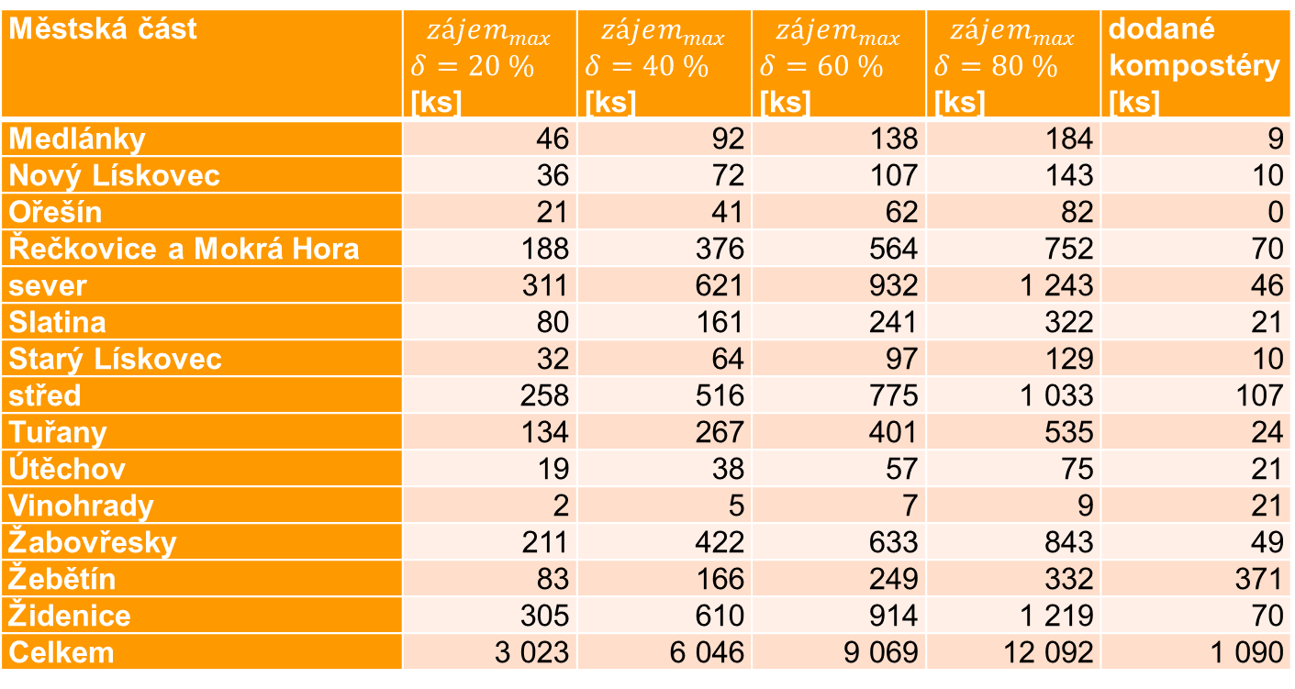
Model sběru a svozu odpadů
Potenciál maximálního zájmu o kompostéry:
Městská část |  |  |  |  | dodané kompostéry [ks]
Medlánky | 46 | 92 | 138 | 184 | 9
Nový Lískovec | 36 | 72 | 107 | 143 | 10
Ořešín | 21 | 41 | 62 | 82 | 0
Řečkovice a Mokrá Hora | 188 | 376 | 564 | 752 | 70
sever | 311 | 621 | 932 | 1 243 | 46
Slatina | 80 | 161 | 241 | 322 | 21
Starý Lískovec | 32 | 64 | 97 | 129 | 10
střed | 258 | 516 | 775 | 1 033 | 107
Tuřany | 134 | 267 | 401 | 535 | 24
Útěchov | 19 | 38 | 57 | 75 | 21
Vinohrady | 2 | 5 | 7 | 9 | 21
Žabovřesky | 211 | 422 | 633 | 843 | 49
Žebětín | 83 | 166 | 249 | 332 | 371
Židenice | 305 | 610 | 914 | 1 219 | 70
Celkem | 3 023 | 6 046 | 9 069 | 12 092 | 1 090

Slide 24
Varianty v modelu
Varianta č. 1/1b: sběr zejména do nádob umístěných na veřejných prostranstvích (velké nádoby)/ s absolutní ochotou třídit
Varianta č. 2/2a: sběr do nádob umístěných u jednotlivých nemovitostí (malé nádoby podle produkce/počtu domácností)
Varianta č. 2b: sběr do nádob umístěných u jednotlivých nemovitostí kromě sídlišť a poloviny bloků (malé nádoby podle počtu domácností)
Varianta č. 3/3a: pouze domácí kompostování (kompostéry podle skutečné produkce/ počtu domácností)
Varianta č. 3b: pouze domácí kompostování (kompostéry podle počtu domácností) s absolutní ochotou třídit mimo sídliště
Varianta č. 4/4a: optimální kombinace systémů sběru a svozu (kompostéry podle skutečné produkce/ počtu domácností)
Varianta č. 4b: kombinace velkých nádob v sídlištích napůl s malými nádobami v blocích a pouze malými nádobami jinde (dle domácností)
Varianta č. 5b: kombinace velkých nádob v sídlištích napůl s kompostéry v blocích a pouze kompostéry jinde (dle domácností)

Slide 25
Ekonomické vyhodnocení
 | Podíl zapojených obyvatel 40 % |  |  | Podíl zapojených obyvatel 60 % |  |  | Podíl zapojených obyvatel 80 % |  |  | Podíl zapojených obyvatel 100 %
Varianta | cena [Kč] | měrná cena [Kč/t] | účinnost [%] | cena [Kč] | měrná cena [Kč/t] | účinnost [%] | cena [Kč] | měrná cena [Kč/t] | účinnost [%] | cena [Kč] | měrná cena [Kč/t] | účinnost [%]
1 | 1 517 362 | 593 | 20 % | 2 434 753 | 584 | 33 % | 3 624 909 | 581 | 49 % | 4 185 242 | 581 | 56 %
1b | 1 659 209 | 579 | 22 % | 3 114 684 | 574 | 43 % | 5 099 424 | 572 | 70 % | 7 745 744 | 571 | 100 %
2 | 886 957 | 744 | 9 % | 1 661 092 | 743 | 18 % | 2 196 863 | 742 | 23 % | 2 441 129 | 742 | 26 %
2a | 7 990 550 | 3 206 | 20 % | 11 985 824 | 3 206 | 29 % | 15 981 099 | 3 206 | 39 % | 19 9763 74 | 3 206 | 49 %
2b | 10 120 231 | 4 060 | 20 % | 15 180 346 | 4 060 | 29 % | 20 240 461 | 4 060 | 39 % | 25 300 577 | 4 060 | 49 %
3 | 0 | 0 | 11 % | 0 | 0 | 19 % | 0 | 0 | 25 % | 0 | 0 | 30 %
3a | 0 | 0 | 19 % | 0 | 0 | 29 % | 0 | 0 | 39 % | 0 | 0 | 48 %
3b | 0 | 0 | 20 % | 0 | 0 | 29 % | 0 | 0 | 39 % | 0 | 0 | 49 %
4 | 1 547 704 | 599 | 20 % | 2 466 349 | 588 | 33 % | 3 646 380 | 584 | 49 % | 4 223 048 | 584 | 57 %
4a | 8 625 475 | 2 754 | 25 % | 12 959 414 | 2 604 | 39 % | 17 388 578 | 2 488 | 55 % | 21 976 520 | 2 369 | 73 %
4b | 10 559 030 | 3 508 | 40 % | 15 854 128 | 3 469 | 60 % | 21 292 618 | 3 354 | 80 % | 26 794 209 | 3 268 | 100 %
5b | 386 749 | 792 | 40 % | 576 094 | 767 | 60 % | 811 066 | 757 | 80 % | 1 137 296 | 751 | 100 %

Slide 26
Ekonomické vyhodnocení
Při zachování stávajícího systému sběru a svozu bioodpadu ze SSO se současné náklady na odpadové hospodářství města Brna nezmění.
V průběhu 2015 bylo na SSO sebráno 2 322 tun BO, které byly odkládány do nádob o objemu 9 m³ a 14 m³. Při přepravě nádob s BO o objemu 9 m³ ze SSO na Centrální kompostárnu Brno ujeto 21 466 km a při přepravě nádob s BO o objemu 14 m³ ze SSO na Centrální kompostárnu Brno bylo ujeto 18 976 km.
Celkové náklady v roce 2015 na svoz a manipulaci s BO činily
1 365 545,- Kč, tj. cca 588,- Kč/t.
K těmto nákladům je nutno připočíst náklady (cca 350,- Kč/t), které Centrální kompostárna účtovala za zpracování, což činí cca
812 700,- Kč.
Takže celkové náklady na stávající systém sběru, svozu a zpracování BO z SSO činí
2 178 245,- Kč, tj. cca 938,- Kč/t.

Slide 27
Orientační vyhodnocení vlivů na životní prostředí
V současné době SAKO disponuje moderním vozovým parkem se 30 specializovanými vozidly, která se starají o svoz komunálního a tříděného odpadu. Divize svoz SAKO provozuje 21 vozidel na svoz SKO, 8 vozidel na svoz separovaného odpadu (papír, plasty) a dostatečný počet náhradních vozidel pro zajištění bezvýpadkového svozu odpadů všech komodit, nádob a zástaveb. Dále 15 kontejnerových nakladačů, 4 valníky a mobilní myčku odpadových nádob.
Všechny vozy určené pro svoz odpadu mají nástavby s lineárním stlačováním, které pojmou až 22 m³. Pro svoz bioodpadu se předpokládá použití vozidel značky Mercedes-Benz, která splňují nejpřísnější normy a požadavky na šetrnost k životnímu prostředí i bezpečnost provozu.
Na území města Brna SAKO zajišťuje svoz 55 620 sběrných nádob na SKO a přes 4 tisíce nádob určených k odkládání separovaného odpadu, včetně bioodpadu z SSO.

Slide 28
Orientační vyhodnocení vlivů na životní prostředí
V dalším budeme předpokládat, že v průměru emise CO₂ budou činit
0,5 10⁻⁶ t/km a průměrná spotřeba pohonných hmot u svozových vozidel bude činit 28-30 l/100 km, což je 0,28-30 l/km což při průměrné hmotnosti nafty
800-840 g/l činí cca 0,000224 - 0,000252 t/ km.
V roce 2015 při svozu a přepravě SKO na spalovnu najela vozidla SAKO cca 182 372 km což mělo dopad 91,186 kg emisí CO₂ za rok do životního prostředí a spotřebu 40,851 – 45,957 t/rok.
V roce 2015 při svozu a přepravě BO na Centrální kompostárnu najela vozidla SAKO cca 40 442 km což mělo dopad 20,221 kg emisí CO₂ za rok do životního prostředí a spotřebu 9,059 – 10,191 t/rok pohonných hmot.
Při zachování stávajícího systému sběru SKO a svozu bioodpadu ze SSO se současný dopad 91,186 kg emisí CO₂ ročně do ovzduší při svozu SKO a 20,221 kg emisí CO₂ ročně při svozu BO do ovzduší nezmění.
Nezapočítáváme pevné částice jejichž množství bude stonásobně nižší při stejném počtu ujetých 40 442 km.

Slide 29
Orientační vyhodnocení vlivů na životní prostředí
Realizace systému sběru a svozu biologických odpadů z nádob u občanů
Rozdělením domovního odpadu u občanů do nádob na BO a zbytkový SKO by mělo dojít k prodloužení intervalu zaplnění odpadních nádob na SKO, ale současný optimalizovaný systém svozu SKO se pravděpodobně nezmění, takže zůstane dopad 91,186 kg emisí CO₂ za rok do ovzduší a spotřeba 40,851 – 45,957 t/rok. Dojde navýšení svozu BO podle jednotlivých variant uvedených v kapitole 6.
Kromě toho zde vzniká nutnost zejména v letních měsících nutnost zkracovat intervaly svozu velkých i malých nádob zejména z hygienických důvodů. Tato skutečnost komplikuje optimalizaci logistiky svozu BO, vzroste jak dopad do životního prostředí, tak i jejich cenu svozu.
Výsledkem bude další nárůst dopadu emisí CO₂ do životního prostředí, tak i cena jejich svozu (řádově až na 150% původní ceny).

Slide 30
Vyhodnocení nákladů na KO
Pokud budeme uvažovat alikvotní část dodávek tepla a elektrické energie v roce 2015 od občanů města Brna ve výši 28,8% z celkového množství dodávek tepla a elektrické energie odvozeného na SAKO, tak by se jednalo o produkci celkem
293 293 GJ tepla z toho do teplárenské sítě by se dodalo 265 267 GJ a
13 054 MWh elektrické energie, která se dodala do do elektrické sítě.
Na základě smlouvy se statutárním městem Brnem zajišťovalo SAKO provoz systému shromažďování, sběru, přepravy, třídění, využívání a odstraňování komunálního odpadu na území statutárního města Brna. V souladu s touto smlouvou byly v roce 2015 vyfakturovány služby v celkovém objemu
335 760 tis. Kč (vč. DPH). Jednalo se zejména o tržby za:
přepravu komunálního odpadu a sběr nádob – 187 292 tis. Kč (vč. DPH),
odstranění odpadu spalováním – 72 667 tis. Kč (vč. DPH),
pronájem, odvoz a uložení odpadu velkoobjemovými kontejnery – 21 870 tis. Kč (vč. DPH),
separaci odpadu (svoz skla, papíru, směsného plastu, nápojových kartonů a hliníkových obalů) – 31 903 tis. Kč (vč. DPH) a
provozování sběrných středisek odpadů – 17 882 tis. Kč (vč. DPH).

Slide 31
Vyhodnocení nákladů na SKO
Pokud se nebude zahrnovat do nákladů separace odpadu ve výši 31 903 tis. Kč (vč. DPH), tak náklady na zpracování komunálního odpadu (SKO) v roce 2015 činily:
303 857 tis. Kč (vč. DPH), tj.
4 557,- Kč na tunu, nebo
802,-Kč na obyvatele.
SAKO mělo příjmy za prodej tepla a elektrické energie z energetického využití SKO od občanů města Brna, kde alikvotní část příjmů z prodeje činila:
prodej tepla – 55 501 tis. Kč,
prodej elektrické energie – 12 579 tis. Kč.

Slide 32
Dosažitelné energetické a ekonomické bilance při odklonu BO z SKO
Z tabulky je vidět, že při maximálně 100% odkloněného BO z SKO, tj. 12 tisíc tun poklesne produkce tepla i elektrické energie z SKO města Brna, ale je reálný předpoklad, že snížené množství SKO od občanů města Brna bude nahrazeno SKO z Jihomoravského kraje, aby byly naplněny požadavky POH Jihomoravského kraje a ČR na odklon SKO ze skládkováni a nahrazení jeho energetickým využitím.
Teplo |  |  |  | Elektřina
Dodávky celkem |  | z toho do |  | Výroba | Dodávky
 |  | Teplárny | Zetor
Celkem | [GJ] | [GJ] | [GJ] | [MWh] | [MWh]
stávající SKO | 293 293 | 265 267 | 27 863 | 18 015 | 13 054
SKO bez 18,76% BO se zvýšenou výhřevností | 262 384 | 237 312 | 24 927 | 16 116 | 11 678

Slide 33
Návrh optimální varianty
Optimální varianta, pokrývající celé území města Brna má následující východiska:
Domácí kompostování v režimu prevence vzniku odpadu bude preferováno oproti oddělenému sběru BO všude, kde je technicky možný provoz domácích kompostérů, čímž bude snižován počet sběrných nádob na oddělený sběr BO (realizace osvěty, využití dotačních programů SFŽP v rámci prevence vzniku odpadů).
Venkovská a vilová zástavba:
  umístění malých nádob objemu 120 nebo 240 litrů (dle požadavku vlastníka nemovitosti) do každé nemovitosti, nádoby nesmí být umístěny na veřejném prostranství,
  o realizace 21 svozů BO za rok (prosinec, leden, únor 1x měsíčně, březen až listopad 2x měsíčně),
  o pro potřeby vyhodnocení nákladů se uvažuje s pokrytím 25% nádobami 120 litrů a 75% nádobami objemu 240 litrů.
Bloková zástavba:
  pokrytí svozu BO blokové zástavby se navrhuje jednak malými nádobami 240 litrů umístěnými do vnitrobloků a jednak velkými nádobami 1100 litrů umístěnými na veřejné prostranství,
  o pokrytí zástavby malými nádobami se pro potřeby vyhodnocení předpokládá 50%, pokrytí velkými nádobami z 50%,
  o interval svozu velkých nádob 1100 litrů 1x týdně, malé nádoby objemu 240 litrů – 21 svozů za rok.
Sídlištní zástavba:
  pokrytí svozu BO se navrhuje velkými nádobami objemu 1100 litrů s intervalem svozu 1x týdně,
  umístění sběrných nádob do nebo vedle kontejnerových stání.

Slide 34
Návrh optimální varianty počtu nádob a ekonomické vyhodnocení
Typ zástavby | nádoby 120 l [ks] | Cena [Kč/rok] | nádoby 240 l [ks] | Cena [Kč/rok] | nádoby 1 100 l [ks] | Cena [Kč/rok] | Celková cena [Kč/rok]
vilová zástavba | 3 632 | 2 200 992 | 10 898 | 9 644 730 | 0 | 0 | 11 845 722
venkovská zástavba | 4 105 | 2 487 630 | 12 317 | 10 900 545 | 0 | 0 | 13 388 175
sídlištní zástavba | 0 | 0 | 0 | 0 | 422 | 2 748 064 | 2 748 064
bloková zástavba | 0 | 0 | 1 253 | 1 108 905 | 73 | 475 376 | 1 584 281
celkem | 7 737 | 4 688 622 | 24 468 | 21 654 180 | 495 | 3 223 440 | 29 566 242
Zvýšené výdaje města na svoz BO lze kompenzovat snížením výdajů na svoz SKO, a to pouze za předpokladu, že ze sběrné nádoby na SKO bude odkloněno separací BO minimálně 50% objemu.

Slide 35
Návrh optimální varianty
Návrh nejvýhodnějšího řešení pro Brno a doporučení dalšího postupu (včetně případného navržení oblastí vhodných pro uplatnění různých typů nakládání s bioodpadem).
Nejkomplexnější varianta spočívá v umožnění individuálního výběru mezi kompostérem a malou nádobou pro každou nemovitost ve zbývajících 52 % území nepokrytých velkoobjemovými kontejnery, zejména jde o městské části:
Bosonohy (pouze 4 velkoobjemové nádoby),
Černovice (pouze 3 velkoobjemové nádoby),
Chrlice (pouze 4 velkoobjemové nádoby),
Ivanovice (pouze 4 velkoobjemové nádoby),
Jehnice (pouze 4 velkoobjemové nádoby),
Kníničky (pouze 4 velkoobjemové nádoby),
Maloměřice a Obřany (pouze 3 velkoobjemové nádoby),
Medlánky (pouze 4 velkoobjemové nádoby),
Ořešín (0 velkoobjemových nádob),
Tuřany (pouze 4 velkoobjemové nádoby),
Útěchov (pouze 4 velkoobjemové nádoby),
Žebětín (pouze 4 velkoobjemové nádoby), ale také
Brno střed (kde rovněž navrhujeme díky převažující blokové zástavbě pouze 4 velkoobjemové nádoby).

Slide 36
Návrh optimální varianty
Umístění velkoobjemových nádob by nemělo být problematické ve sběrných hnízdech ve čtvrtích s převažující sídlištní zástavbou:
Bystrc (21 velkoobjemových nádob),
Brno sever (17 velkoobjemových nádob),
Vinohrady (16 velkoobjemových nádob),
Bohunice (14 velkoobjemových nádob) a ve
čtvrtích se smíšenou zástavbou sídlišť a rodinných domů,
vzhledem k odklonu až cca 19 % BO z SKO lze očekávat pokles produkce SKO, a tedy ve sběrných hnízdech, kde jsou umístěny 4 a více velkoobjemové kontejnery pro svoz SKO bude možné nahradit jednu z nádob na SKO nádobou na BO.
Četnost svozu je závislá na změnách produkce BO v průběhu roku.
Minimální délka periody svozu je stanovena na 7 dnů (z důvodu potenciálního zápachu odpadu).
Skutečnou frekvenci svozu BO, ale bude zejména v zimním období výrazně snížit (dle provedených analýz až čtyřikrát, tj. na svoz jednou měsíčně, nicméně zkušenosti z jiných měst nejsou v tomto ohledu příliš přenositelné a skutečná hodnot zřejmě vyplyne až z empirického stanovení po zavede-ní systému).

Slide 37
Návrh optimální varianty
Maximální odhad nákladů na sběr a svoz se v dané variantě pohybuje okolo 12 mil. Kč ročně, nicméně vzhledem ke struktuře modelu zde jde o hodnotu maximálního „nasycení“ města současně kompostéry a malými nádobami o objemu 120 l.
Při rozumné distribuci s preferencí kompostérů (např. možnost každého majitele nemovitosti si vybrat) lze očekávat, že provozní náklady klesnou až o desítky procent. Systém distribuce nádob je převážně politickým rozhodnutím, které nelze žádným výpočetním způsobem optimalizovat.

